Slide 1
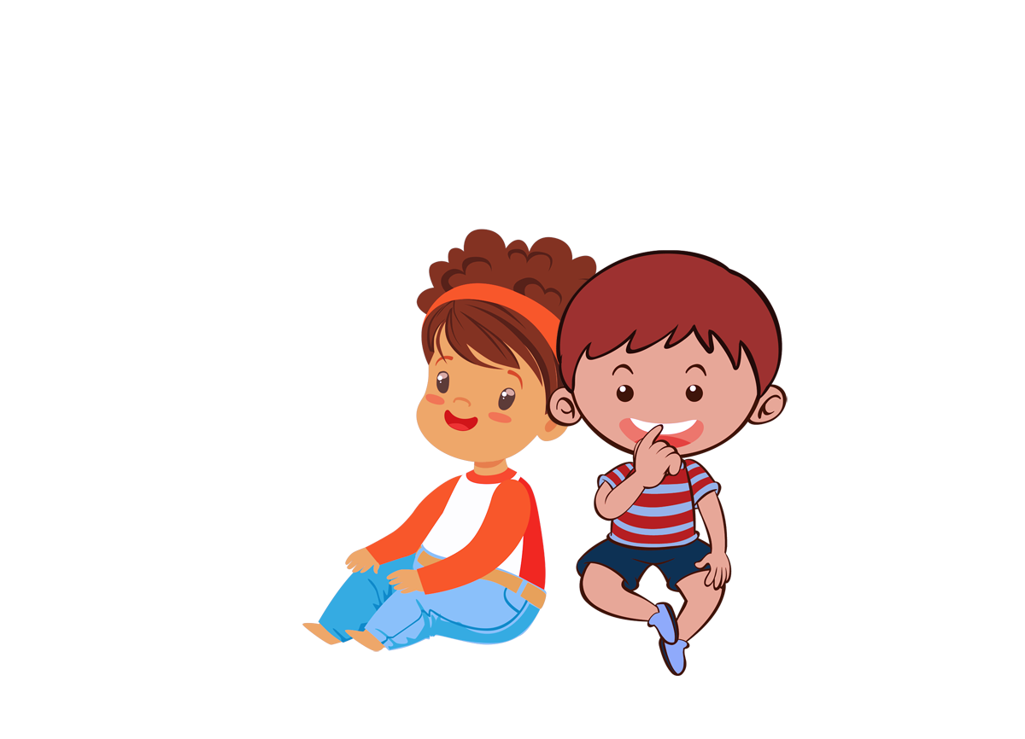
/
Tiêng viêt
.
Ôn tập giữa Kì II
Tiết 6

Slide 2
Khởi
Động

Slide 3



Cuốn sách bí ẩn
Hãy chọn một cuốn sách bất kì và trả lời các câu hỏi có bên trong quả táo nhé !
Đọc 1 đoạn em thích trong bài Con sẻ.
Cho biết nội dung chính bài đọc Ga-vốt ngoài chiến lũy.
Hãy cho biết 2 nhân vật trong bài tập đọc Dù sao trái đất vẫn quay.

Slide 4
Bài
Mới

Slide 5
Ôn Luyện ba kiểu câu
Bài 1 : Phân biệt ba kiểu câu kể
Ai làm gì?
Ai thế nào?
Ai là gì?
CN trả lời cho câu hỏi: Ai ( con gì)?
VN trả lời câu hỏi: làm gì?
VN là ĐT, cụm ĐT.
CN trả lời câu hỏi: Ai ( cái gì, con gì)?
VN trả lời câu hỏi: thế nào?
VN là TT,ĐT cụmTT, cụm ĐT.
CN trả lời cho câu
hỏi: Ai(cái gì,con gì)?
-VN trả lời câu hỏi: là gì?
VN thường là DT,
cụm DT.
Định nghĩa
Chúng em học bài.
Cô giáo giảng bài.
Lan luôn dịu dàng.
Bên đường cây cối xanh um.
Bạn Oanh là lớp trưởng lớp em.
Cô Thúy là giáo viên giỏi cấp quận.
Ví dụ

Slide 6
Ôn Luyện ba kiểu câu
Bài 2 : Tìm ba câu kể nói trên trong đoạn văn sau đây và nêu tác dụng của chúng
Bấy giờ tôi là một chú bé lên mười. Mỗi lần đi cắt cỏ, bao giờ tôi cũng tìm bứt một nắm cây mía đất, khoan khoái nằm xuống cạnh sọt cỏ đã đầy và nhấm nháp từng cây một. Buổi chiều ở làng ven sông yên tĩnh một cách lạ lùng.
Theo Trần Hòa Bình

Slide 7
Tác dụng của các kiểu câu
Câu 1 ( Ai là gì ? )
Bấy giờ tôi là một chú bé lên mười
Tác dụng: Giới thiệu nhân vật "tôi"
Câu 2 ( Ai làm gì ? )
Tác dụng: Miêu tả những hoạt động của nhân vật "tôi".
Mỗi lần đi cắt cỏ, bao giờ tôi cũng tìm bứt một nắm cây mía đất, khoan khoái nằm xuống cạnh sọt cỏ đã đầy và nhấm nháp từng cây một
Câu 3 ( Ai thế nào ? )
Tác dụng: Kể về trạng thái của sự vật (làng ven sông).
Buổi chiều ở làng ven sông yên tĩnh một cách lạ lùng.

Slide 8

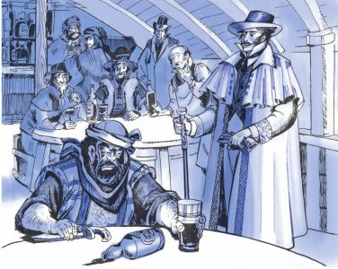
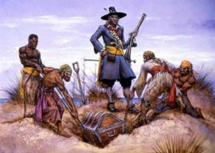
Em là nhà văn nhỏ tuổi
3. Hãy viết một đoạn văn ngắn về bác sĩ Ly trong truyện Khuất phục tên cướp biển đã học. Trong đoạn văn có sử dụng 3 kiểu câu nói trên.

Slide 9
Gợi ý
Trong đoạn văn, cần sử dụng :
– Câu kể Ai là gì ? để giới thiệu và nhận định về bác sĩ Ly.
– Câu kể Ai là gì ? để kể về hành động của bác sĩ Ly.
– Câu kể Ai thế nào ? để nói về đặc điểm tính cách của bác sĩ Bác sĩ Ly là người nổi tiếng nhân từ. Nhưng bên cạnh vẻ nhân từ đó, ông còn là một người rất dũng cảm. Trước sự hung hăng, hung dữ của tên cướp biển, ông vẫn tỏ ra điềm tĩnh và cương quyết. Vì vậy, ông đã khuất phục được tên cướp biển.

Slide 10
Củng
Cố

Slide 11
Dặn Dò
Xem trước các bài tập bài Ôn tập ( tiết 7) trang 98.
Về nhà xem lại các bài tập vừa ôn.

